Slide 1
DIREZIONE GENERALE NORD-OVEST Assistenza tecnica offerta dai presidi territoriali della Ragioneria Generale dello Stato

Slide 2
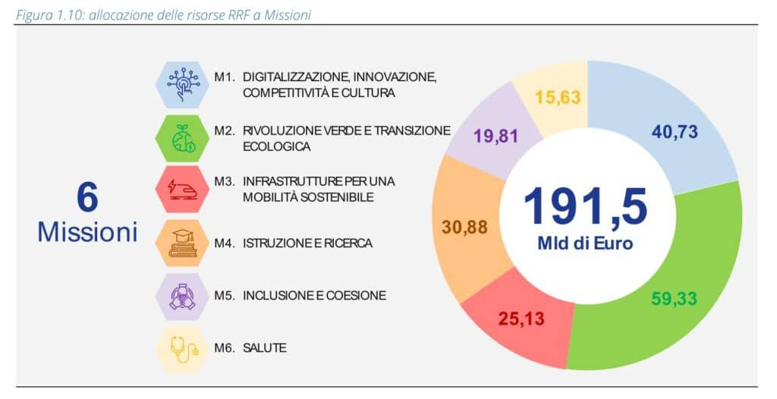
Allocazione delle risorse RRF a Missioni.

Slide 3
MISSIONE DELLE RAGIONERIE TERRITORIALI DELLO STATO
«L’iniziativa RTS» si inserisce in un articolato quadro di assistenza tecnica pensata e messa in campo dal MEF-RGS per l’attuazione del Piano Nazionale di Ripresa e Resilienza (PNRR) - L’iniziativa è realizzata nell’ambito del Protocollo d’intesa tra il Dipartimento per gli affari interni e territoriali del Ministero dell’Interno e il Dipartimento della Ragioneria Generale dello Stato del Ministero dell’Economia e delle Finanze
Supporto agli enti locali per il presidio e monitoraggio dello stato di attuazione degli interventi PNRR
punto di contatto tra RGS e gli enti locali
ottimizzazione dei processi di gestione e attuazione dei progetti PNRR
supportare la verifica del rispetto dei principi trasversali del PNRR con particolare riferimento al rispetto del DNSH
fornire specifiche indicazioni per assicurare l’effettivo espletamento dei controlli antimafia previsti dalla normativa vigente
RUOLO RTS
supporto nella gestione degli adempimenti di monitoraggio e rendicontazione in capo agli enti locali
individuazione di eventuali ritardi nell’attuazione delle progettualità
promozione di attività formative e divulgative
supporto all’utilizzo delle funzionalità del sistema informativo ReGiS
ATTIVITÀ

Slide 4
LA PLATEA DEI BENEFICIARI
1
1506
74
6
5
1181
234
2
Rappresentazione dei Comuni coinvolti dall’iniziativa per la macroarea Nord-Ovest (Lombardia, Piemonte, Liguria, Valle d’Aosta) e Ragionerie territoriali di riferimento.
Numero di progetti dell’area Nord-Ovest aggiornati al 13/04/2023: 45.354 .
Team di 88 funzionari e 14 dirigenti che gestiscono le richieste, coordinati dalla DG della RTS Milano/MB, beneficiando di un confronto costante con il Servizio Centrale della Ragioneria Generale dello Stato, che gestisce la governance del piano.

Slide 5
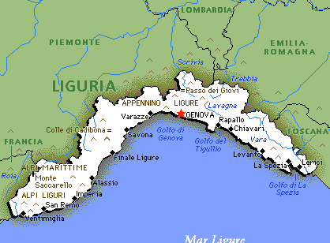
I dati di LA SPEZIA.
LE PRINCIPALI MISURE PNRR PER IMPORTO | Somma di PRG - Costo ammesso progetti | Somma di PRG - Finanziamento totale
M2C4I2.2 Interventi per la resilienza, la valorizzazione del territorio e l'efficienza energetica dei Comuni | 56.642.243,43 | 63.413.248,68
M2C2I4.1.1 Ciclovie Turistiche | 19.293.478,26 | 32.293.480,00
M4C1I3.3 Piano di messa in sicurezza e riqualificazione dell'edilizia scolastica | 18.548.767,80 | 18.548.767,80
M5C1I2.1 Servizio civile universale | 14.019.917,68 | 20.617.526,00
IMPORTO TOTALITA’ MISURE DEL PIANO | 175.538.008,54 | 205.287.063,81

Slide 6
Le fasi del supporto
DICEMBRE 2022
FEBBRAIO 2023
MARZO 2023
APRILE 2023
GENNAIO 2023
Mappatura dello stato di attivazione dei progetti e delle esigenze formative
Mappatura dei progetti relativa a tre misure: M1C3I2.1_Attrattività dei borghi
M4C1I1.1_Asili nido
M2C4I2.2_Piccole-medie opere.
Supporto ai Comuni nella gestione del progetto e nel monitoraggio su Regis- SESSIONI FORMATIVE
Verifica di ammissibilità dei progetti rispetto ai requisiti PNRR
Verifica di ammissibilità delle piccole opere;
Estensione del processo alla totalità delle misure del Piano

Slide 7
Gli strumenti messi in campo
Casella di supporto: garantisce un canale diretto, risolutivo ed autorevole per tutte le criticità che gli Enti del territorio incontrano nella gestione dei progetti PNRR. pnrr.supporto.rts.milano@mef.gov.it
Questionari in modalità webform: finalizzati a conoscere lo stato dei progetti su Regis, a raccogliere esigenze formative ed a sondare le principali difficoltà nella gestione dei progetti. Questionari per verificare l’aderenza al reale del dato presente su Regis, raccogliere esigenze di profilazione e veicolarle verso l’assistenza tecnica del Servizio Centrale.
Organizzazione di momenti formativi: raccolta sul territorio di esigenze formative su tutti gli aspetti connessi al PNRR, compreso l’utilizzo del sistema applicativo Regis, al fine di organizzare incontri in presenza/da remoto per affrontare le tematiche di maggior interesse, anche con la partecipazione dell’assistenza tecnica Regis. Calendario di incontri formativi in atto per il popolamento del sistema per la misura M2C4I2.2.
Collaborazione con ANCI- sedi di Liguria, Piemonte e Lombardia: creazione di un dialogo collaborativo per supportare i Soggetti Attuatori nella gestione dei progetti PNRR. Incontri periodici per la risoluzione dei quesiti pervenuti.

Slide 8
Sintesi della ripartizione delle competenze, come da linee guida del 14/3/2023 per gli adempimenti di monitoraggio, rendicontazione e controllo delle Misure a titolarità del Ministero dell’Interno.
RAGIONERIE TERRITORIALI | PREFETTURE
ricognizione delle esigenze di profilazione delle utenze sul sistema Regis e assistenza alla profilazione;
verifiche preliminari sulla completezza dei dati inseriti nel sistema ReGis per i singoli progetti a titolarità dei Comuni/Enti territoriali e validazione della completezza dei dati e della relativa documentazione mediante compilazione di apposita check-list. Assistenza ai Soggetti attuatori per il completamento dei dati/documentazione eventualmente mancante; | verifica di carattere formale della documentazione di rendicontazione implementata dal Soggetto attuatore che rappresentano attività propedeutiche a sbloccare i pagamenti in favore dei Soggetti Attuatori;

Slide 9
RAGIONERIE TERRITORIALI | PREFETTURE
Le predette verifiche di completezza dei dati e documentale includono l’accertamento della presenza delle: i) attestazioni obbligatorie specifiche per il PNRR (DNSH, assenza di conflitti di interesse; doppio finanziamento); ii) la completezza dei dati e la presenza della documentazione occorrente per la rendicontazione (fatture quietanzate, determina a contrarre; contratto; documentazione di gara). | Le predette verifiche formali saranno effettuate sul 100% dei rendiconti presentati, mediante una check list di controllo formale, al fine di verificare i seguenti elementi: - evidenza delle attività di auto-controllo svolte dal Soggetto attuatore; - rispetto dei termini iniziali e finali; - correttezza del CUP e dell’importo richiesto a rimborso; - presenza di un sistema di procedure interne al soggetto attuatore in materia di prevenzione delle frodi, conflitti d’interesse, corruzione e doppio finanziamento; - corretta valorizzazione dei dati di attuazione finanziaria, fisica e procedurale nonché dei valori di conseguimento degli indicatori legati ad eventuali milestone e target sul sistema ReGiS; - rispetto dei requisiti di ammissibilità al finanziamento del PNRR.

Slide 10
RAGIONERIE TERRITORIALI | PREFETTURE
 | verifiche antimafia, ai sensi della normativa vigente e delle indicazioni di cui alla circolare del Gabinetto del Ministro dell’interno n. 38877 del 13 giugno 2022.
A seguito delle verifiche POSITIVE della RTS, il Ministero dell’interno, attraverso le proprie strutture centrali e/o periferiche, procederà ad effettuare controlli specifici circa la sussistenza dei requisiti di ammissibilità PNRR su un campione statisticamente rappresentativo degli interventi, estratto sulla base di un’analisi dei rischi.
Tali verifiche consistono in controlli di merito amministrativo-documentali finalizzati ad attestare la correttezza, la regolarità e la conformità alla normativa di riferimento, anche relativamente alle procedure di gara/affidamento adottate per l’attuazione dell’intervento, nonché all’effettività e ammissibilità delle spese sostenute e rendicontate dai Soggetti attuatori

Slide 11
Molte mani rendono il lavoro leggero. (J.h.)
pnrr.supporto.rts.milano@mef.gov.it

